Slide 1


บทที่ 12
ข้อจำกัดของการแก้ปัญหา
ด้วยคอมพิวเตอร์

Slide 2

จุดประสงค์การเรียนรู้
ทราบขอบเขต และข้อจำกัดของการจำลองการแก้ปัญหาด้วยคอมพิวเตอร์
ทราบข้อเสียของการจำลังการแก้ปัญหาด้วยคอมพิวเตอร์

Slide 3

หัวข้อเรื่อง
การจำลองด้วยคอมพิวเตอร์
ทำไมต้องใช้การจำลอง
ข้อจำกัดของการจำลอง
ข้อดีของการจำลอง
ข้อเสียของการจำลอง

Slide 4

การจำลองด้วยคอมพิวเตอร์
เป็นการสร้างแบบจำลองของวัตถุจริง หรือเหตุการณ์นามธรรมตามสมมุติฐาน ด้วยคอมพิวเตอร์เพื่อใช้ในการศึกษาว่าระบบทำงานได้อย่างไร โดยในระหว่างการจำลองจะมีการปรับเปลี่ยนตัวแปร เปลี่ยนค่าเฉพาะ เพื่อศึกษาพฤติกรรมในรูปแบบที่ต่างกัน

Slide 5

ทำไมต้องใช้การจำลอง
ไม่สามารถทดสอบกับงานจริงได้
ถ้าใช้ระบบงานจริง ค่าใช้จ่ายสูง
ถ้าใช้ระบบงานจริงในการทดสอบ จะต้องใช้เวลาจริงในการทดสอบ ซึ่งอาจนานเกินไป
ผลจากการจำลองสามารถให้ผลลัพธ์ทันภายในเวลาที่จำกัด
แบบจำลองสามารถใช้ได้กับหลากหลายสถานการณ์

Slide 6

ข้อจำกัดของการจำลอง
แต่ละทางเลือกต้องถูกทดลองอย่างสมบูรณ์
ไม่สามารถรับประกันได้ว่าการแก้ปัญหานั้นเหมาะสมที่สุด
ต้องการผู้เชี่ยวชาญสำหรับการออกแบบการจำลอง
ต้องการผู้เชี่ยวชาญสำหรับการโปรแกรม
ต้องการผู้เชี่ยวชาญในการแปลผลลัพธ์ทางสถิติ
การจำลองแต่ละสถานการณ์มีปัจจัยที่เฉพาะ

Slide 7
ข้อเสียของการจำลอง
ใช้เวลาในการสร้างนาน
ใช้ค่าใช้จ่ายในการสร้างสูง
ผลที่ได้จากการจำลองเป็นการประมาณการณ์
ถ้าตัวเลขสำหรับการจำลองมีความเหมาะสมมากจนเกินไป (over fitting) อาจได้แบบจำลองที่ไม่เหมาะสม

Slide 8

ตัวอย่างที่ 1

Slide 9

การจำลองการเกิดคลื่นสึนามิ
ช่วยในการประเมินความเสียหายที่จะเกิดขึ้น
เพื่อหามาตรการป้องกันจากสึนามิ

Slide 10

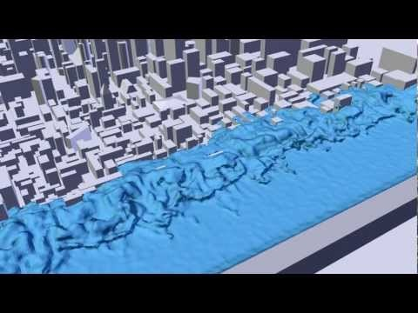
ที่มา https://www.youtube.com/watch?v=WgpXzwLuGDo

Slide 11
ตัวอย่างที่ 2

Slide 12

การจำลองการส่งข้อมูลผ่านเครือข่ายอินเทอร์เน็ต
ทำให้เห็นการลำดับการส่งข้อมูล

Slide 13

ที่มา https://www.youtube.com/watch?v=BgRNFSTO6zU

Slide 14
ตัวอย่างที่ 3

Slide 15

การจำลองการเจริญเติบโตของต้นไม้
เพื่อศึกษาการเจริญเติบโตของต้นไม้

Slide 16
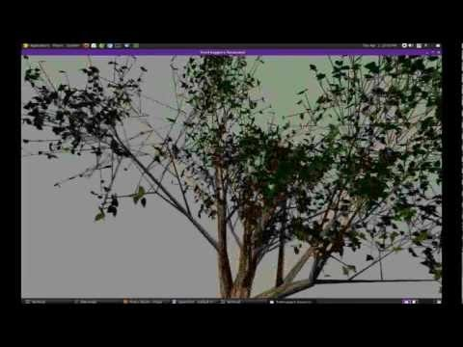
ที่มา https://www.youtube.com/watch?v=pZ8NLfUJ7p0

Slide 17
ตัวอย่างที่ 4

Slide 18

การจำลองการทำลายสิ่งปลูกสร้าง
เพื่อคำนวณไม่ให้เกิดผลกระทบโดยรอบจากการทำลายสิ่งปลูกสร้าง

Slide 19
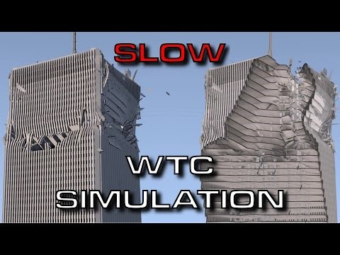
ที่มา https://www.youtube.com/watch?v=MSlIFXw3EGg

Slide 20

คำถาม ?

Slide 21
References
Ernest Davis and Gary Marcus. The Scope and Limits of Simulation in Automated Reasoning
http://irrigation.rid.go.th/rid15/ppn/Knowledge/Decision%20Support%20Systems/dss7.htm
เสมอแข สมหอม. 204482 Simulation and Modeling

